Slide 1
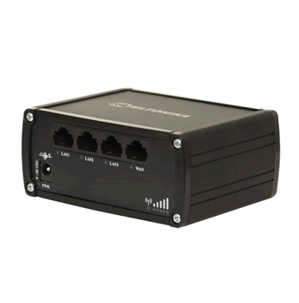
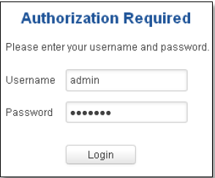
Rut950 giriş
Cihaza 192.168.1.1 ip si ile giriş yapıyoruzuz
Fabrika ayarlarında
kullanıcı adı: admin
password: admin01

Slide 2
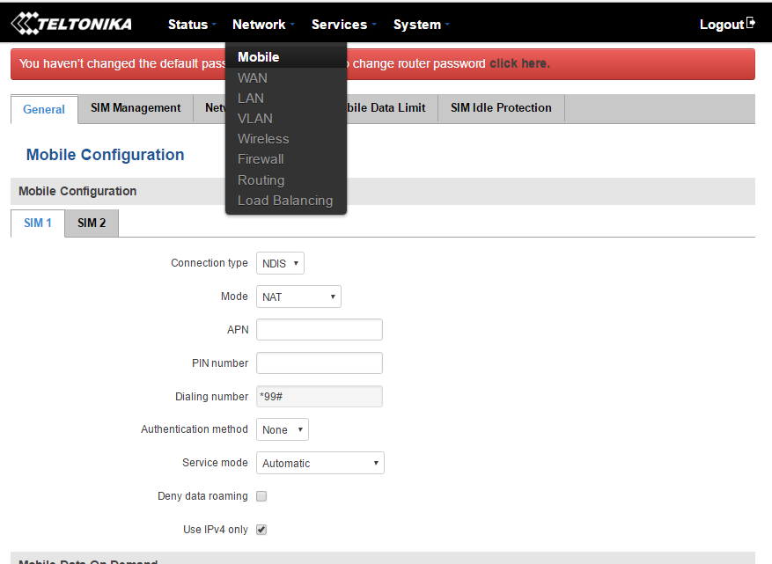
Açılan sayfada üstteki menüden sırasıyla Network sonrasında Mobile ‘a tıklanır
Apn yazan kısma simkartın operatörünün verdiği bilgi yazılır
Cihazın pin kodu güvenliği açık ise pin kodu yazılır . Sağ alt köşeden save butonuna basılarak ayarlar kaydedilir

